Slide 1
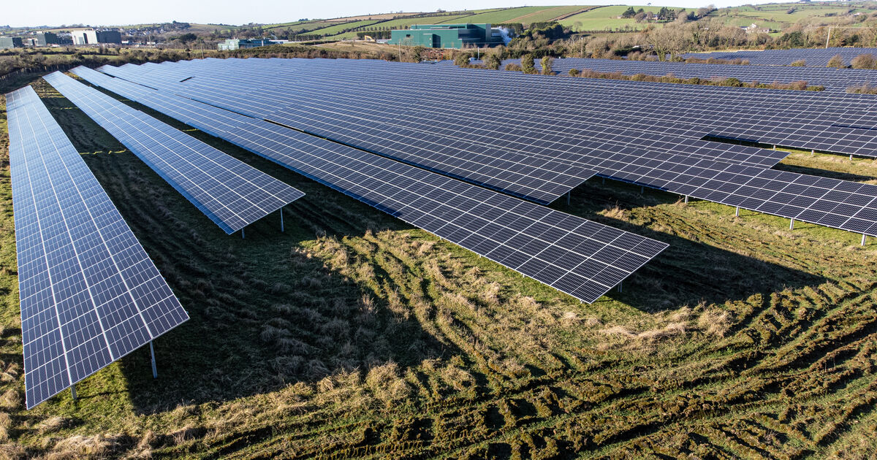
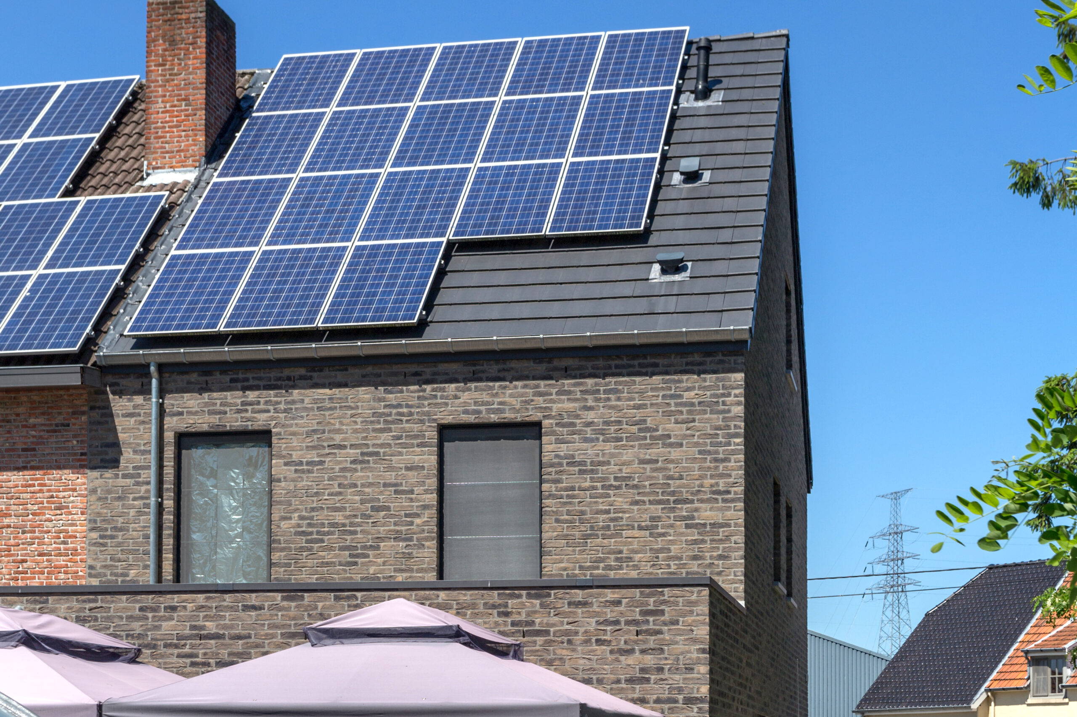
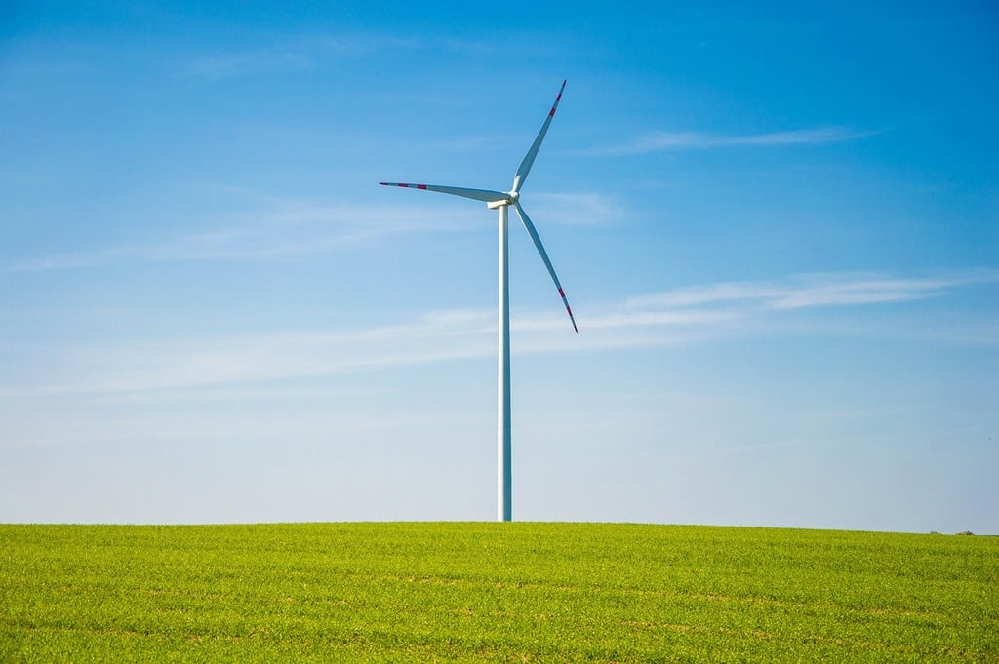
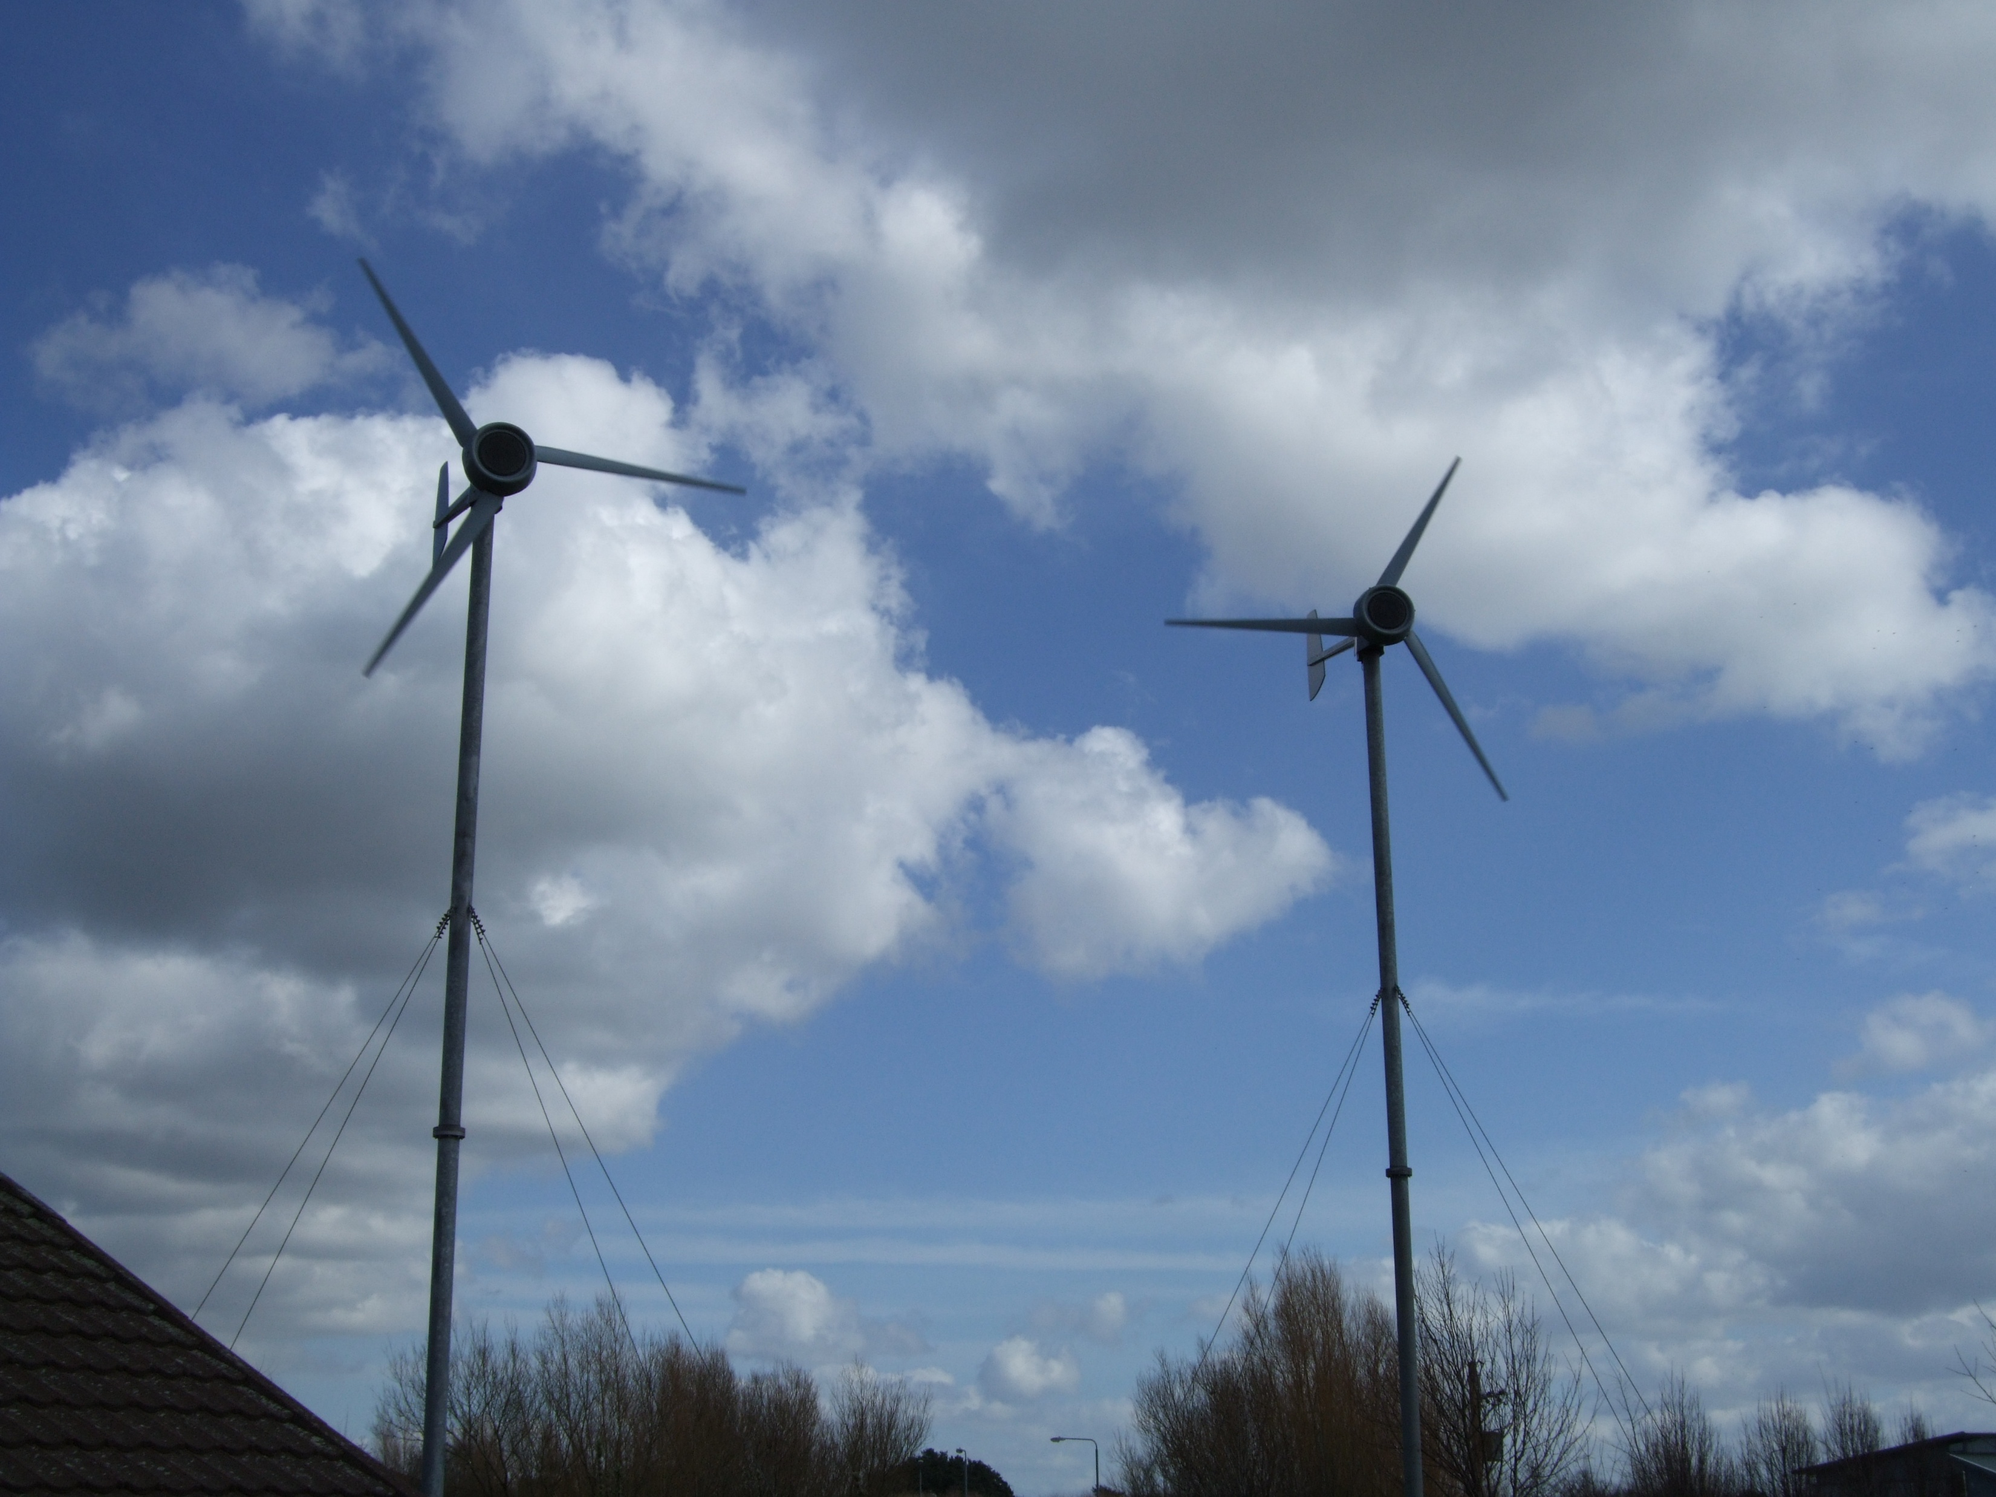
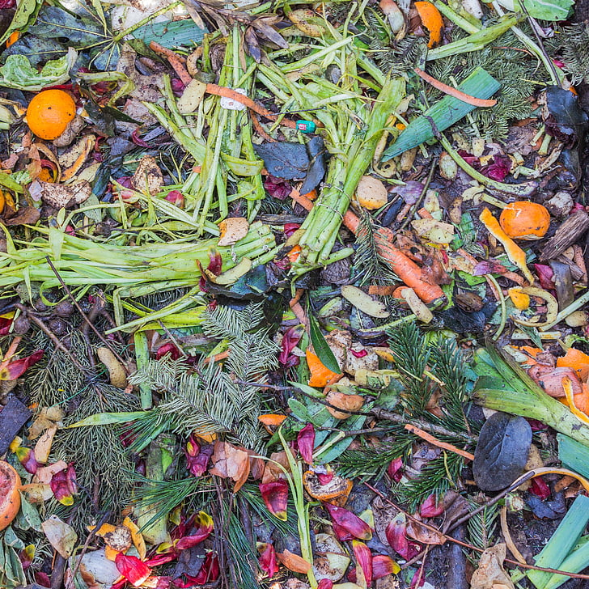
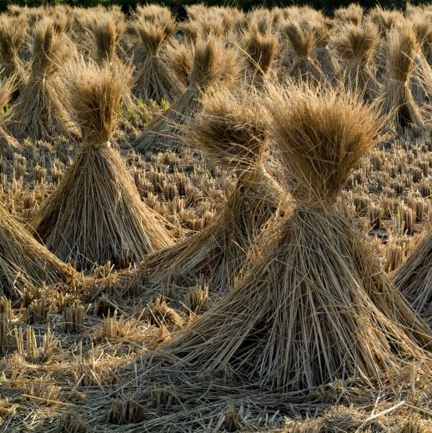
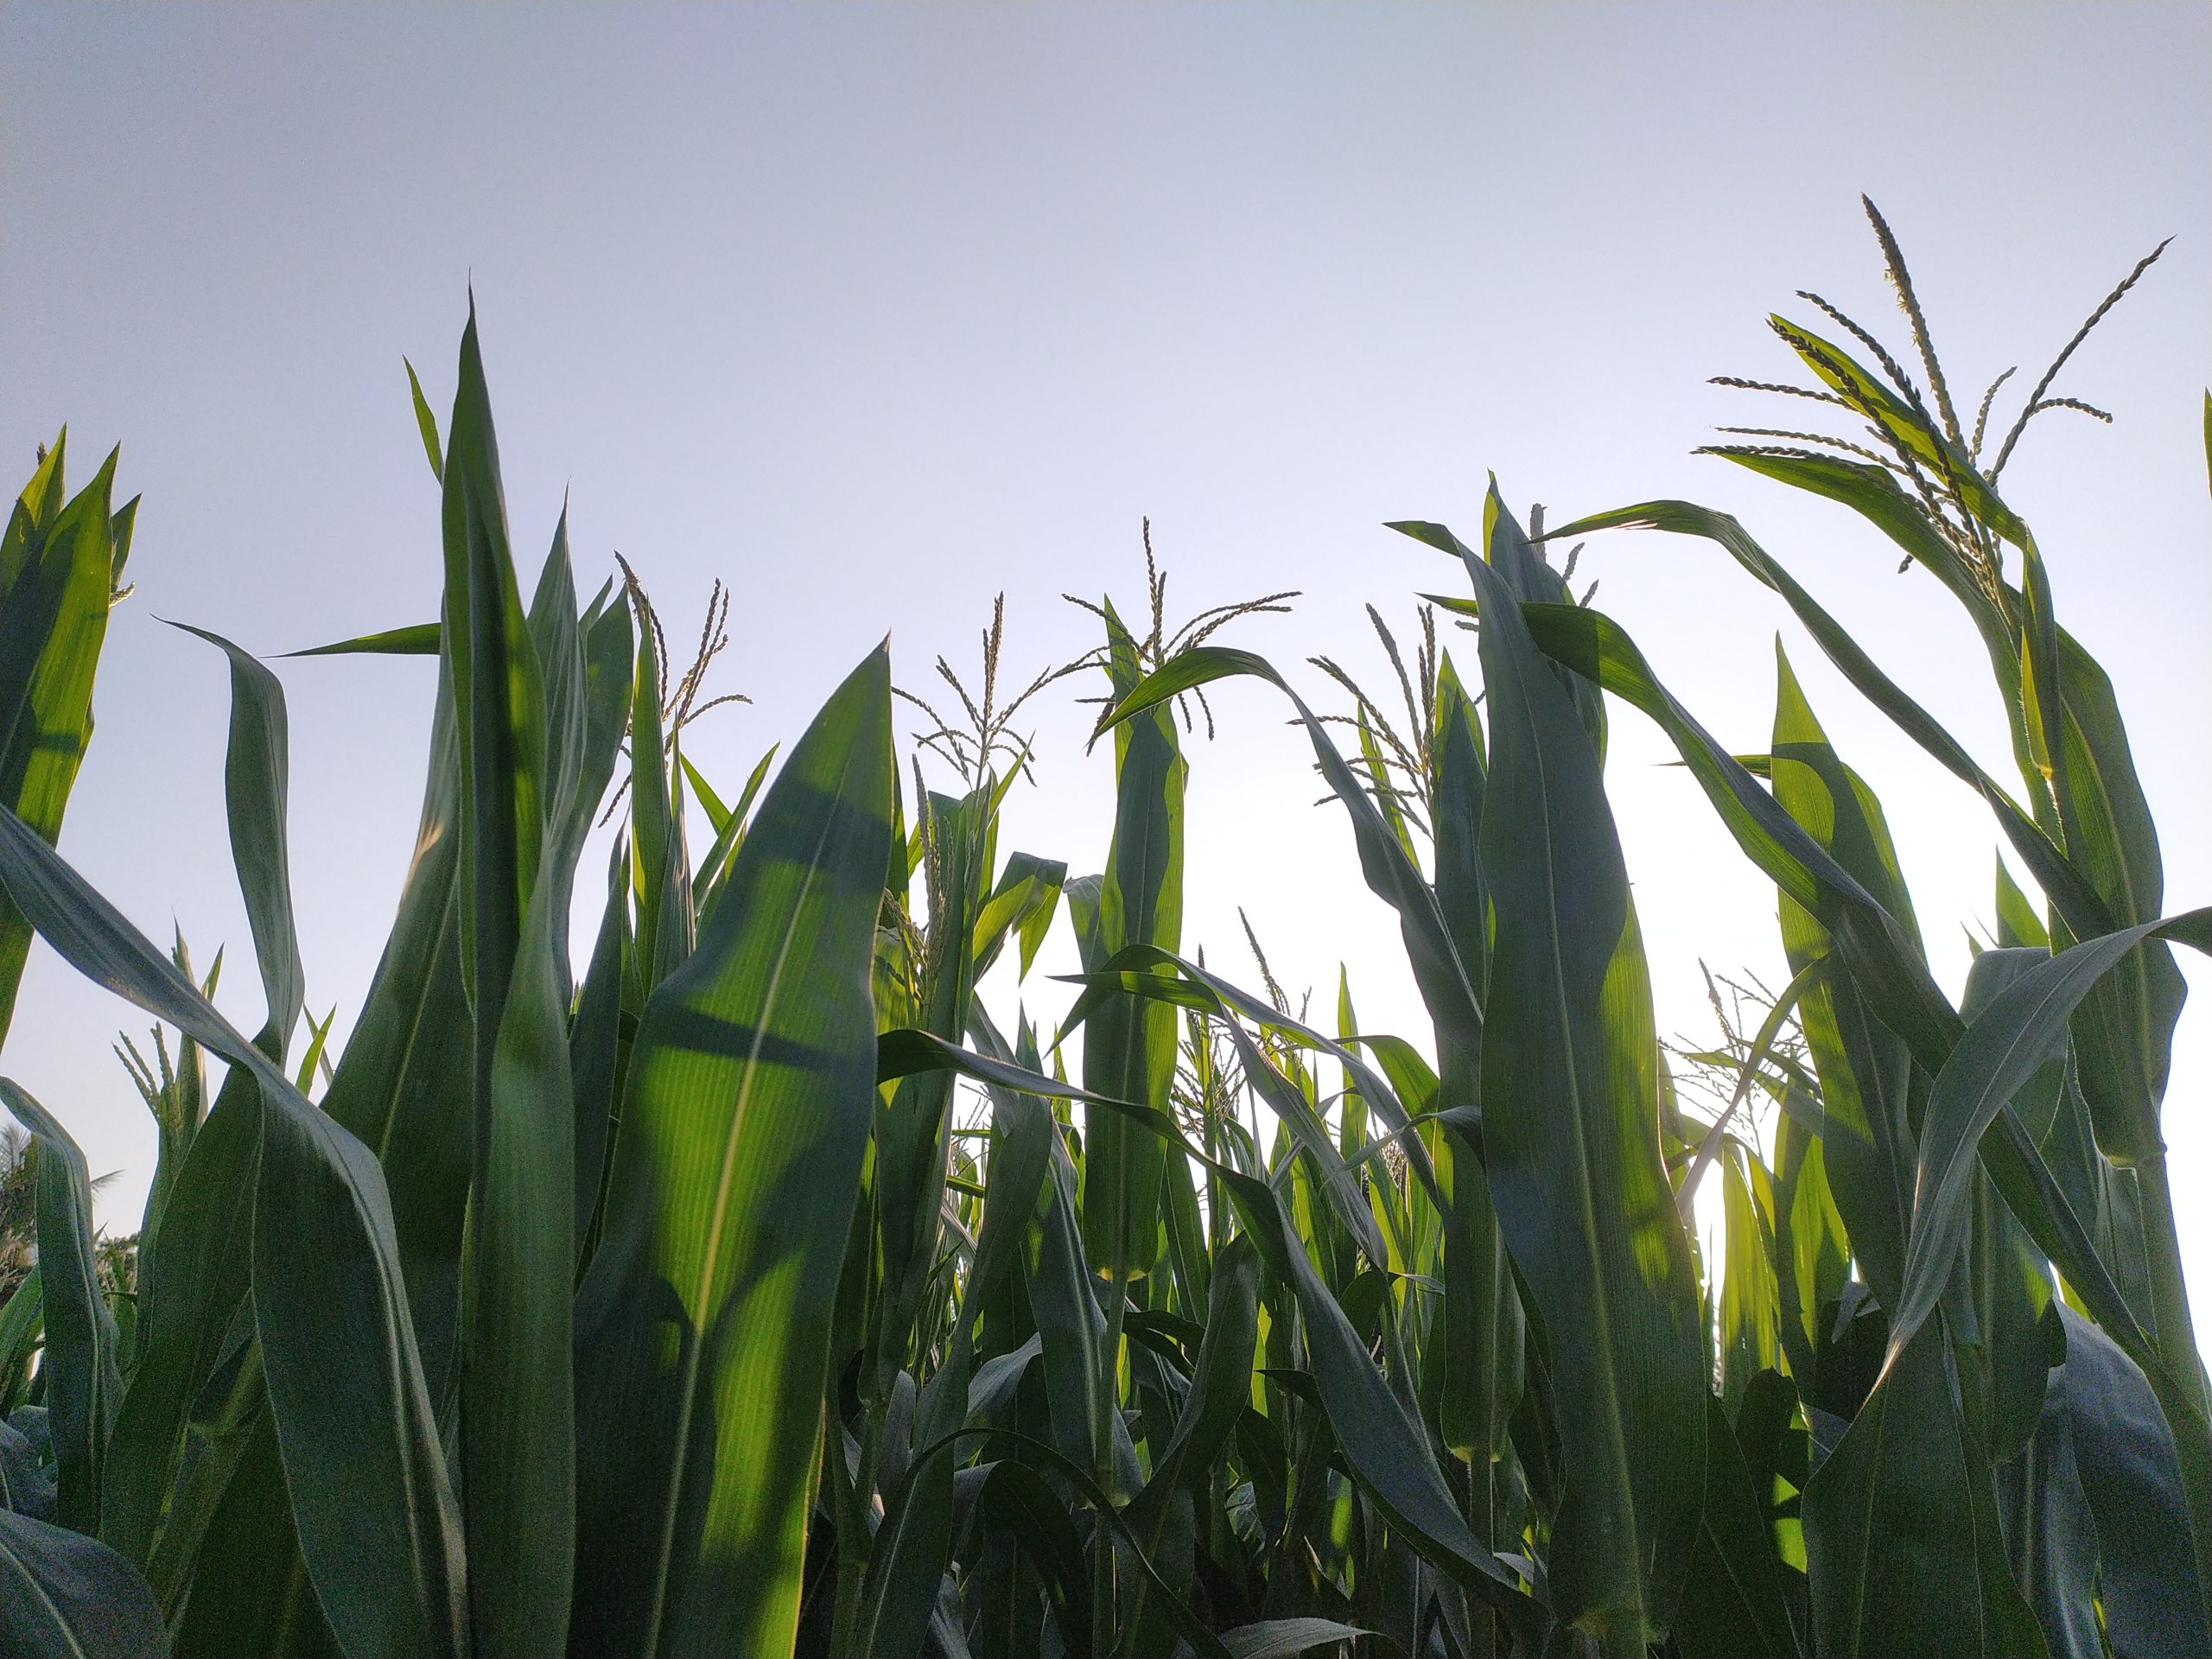
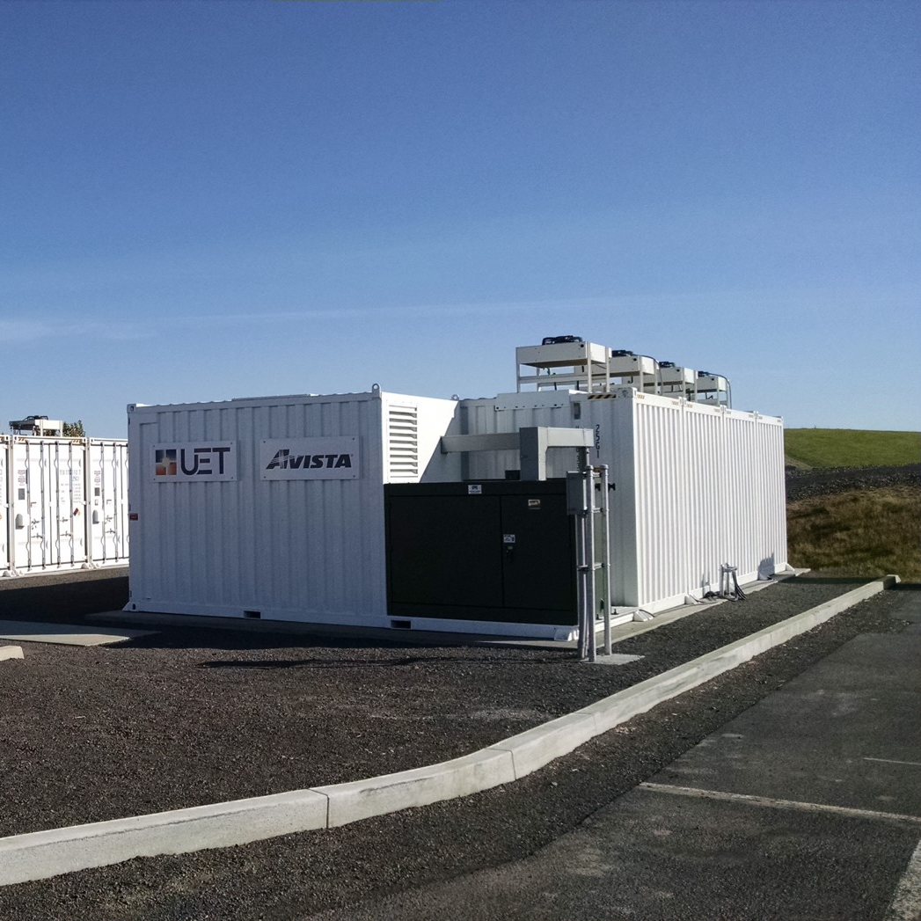
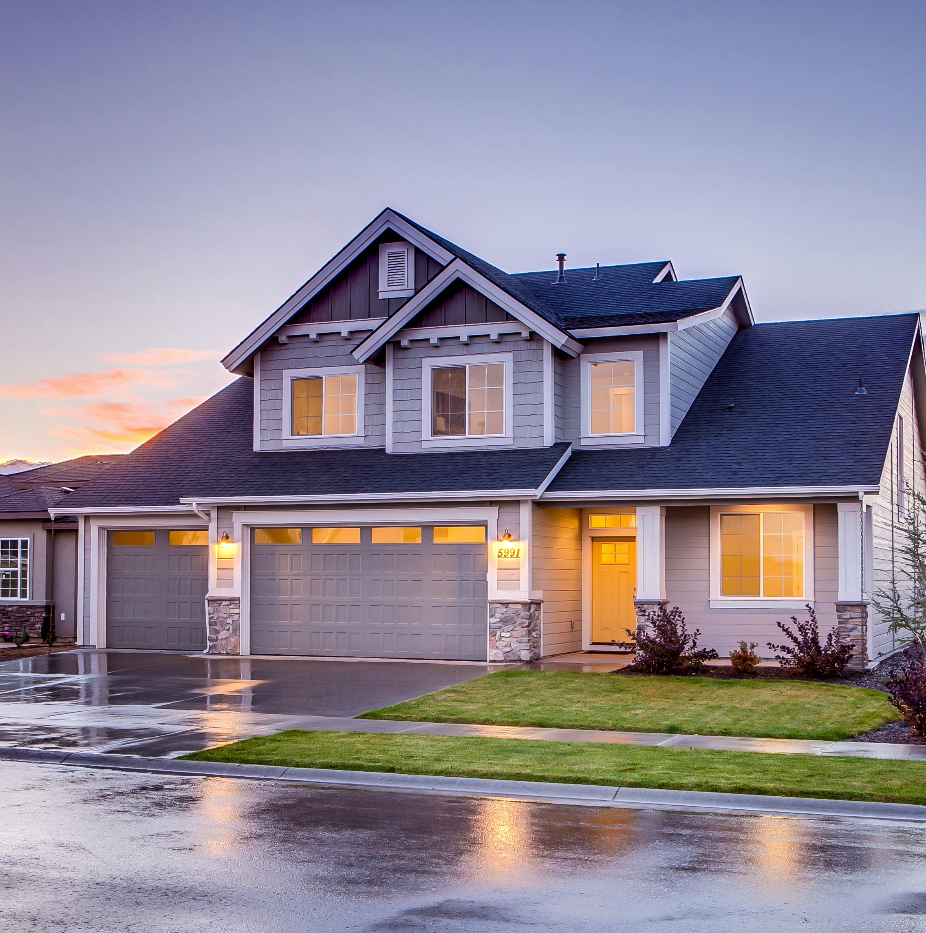
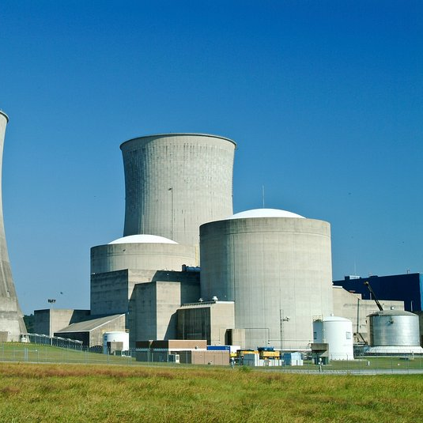
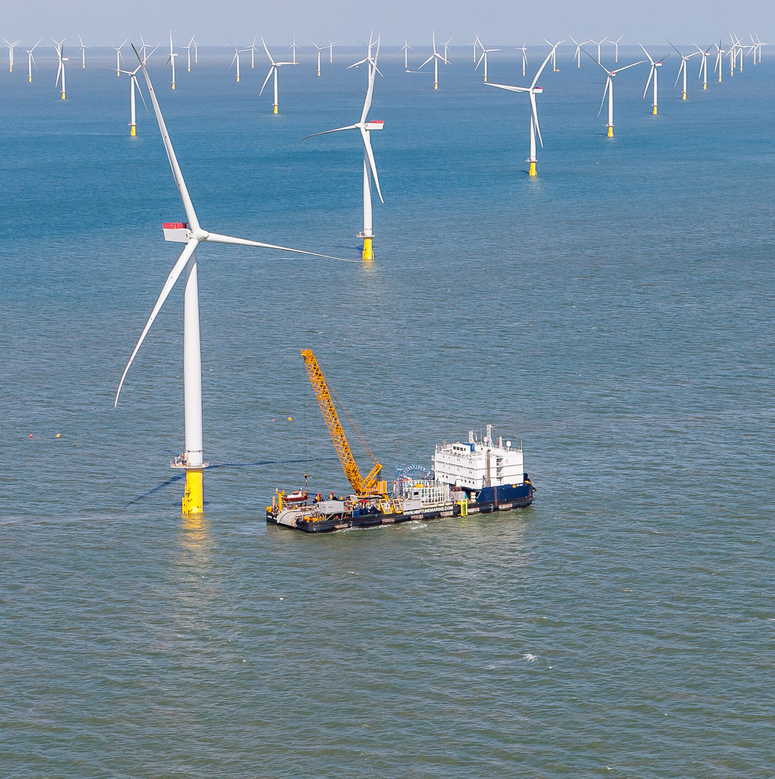
[VOORZITTER]
Zonnepark PV
Zon PV op dak
Grote wind turbines
Kleine wind turbines
Stroom uit GFT afval
Stroom uit Agri-afval
Stroom uit energie gewassen
Batterij opslag
Besparing op stroom gebruik
Kern energie centrale
Offshore windpark
VOORZITTER
A
B
+6
+2
+5
+2
+1
+2
+2
-2
C
+0
+150
+7
D
[VERGUNNINGEN]
Zonnepark PV
Zon PV op dak
Grote wind turbines
Kleine wind turbines
Stroom uit GFT afval
Stroom uit Agri-afval
Stroom uit energie gewassen
Batterij opslag
Besparing op stroom gebruik
Kern energie centrale
Offshore windpark
VERGUNNINGEN
A
B
+1
+2
-3
+1
+4
+3
+2
-2
C
+3
-99
+5
D

Slide 2
[MENSEN]
Zonnepark PV
Zon PV op dak
Grote wind turbines
Kleine wind turbines
Stroom uit GFT afval
Stroom uit Agri-afval
Stroom uit energie gewassen
Batterij opslag
Besparing op stroom gebruik
Kern energie centrale
Offshore windpark
MENSEN
A
B
C
D
[PLANEET]
Zonnepark PV
Zon PV op dak
Grote wind turbines
Kleine wind turbines
Stroom uit GFT afval
Stroom uit Agri-afval
Stroom uit energie gewassen
Batterij opslag
Besparing op stroom gebruik
Kern energie centrale
Offshore windpark
PLANEET
A
B
+4
+1
+5
+2
+2
+3
-3
-4
C
+3
+20
+7
D

Slide 3
[WINST]
Zonnepark PV
Zon PV op dak
Grote wind turbines
Kleine wind turbines
Stroom uit GFT afval
Stroom uit Agri-afval
Stroom uit energie gewassen
Batterij opslag
Besparing op stroom gebruik
Kern energie centrale
Offshore windpark
WINST
A
B
+3
+1
+5
-1
-2
-1
+1
-4
C
+2
-30
+7
D
[BALANS]
Zonnepark PV
Zon PV op dak
Grote wind turbines
Kleine wind turbines
Stroom uit GFT afval
Stroom uit Agri-afval
Stroom uit energie gewassen
Batterij opslag
Besparing op stroom gebruik
Kern energie centrale
Offshore windpark
BALANS
A
B
-5
-2
-3
-1
+2
+3
+3
+8
C
+1
+40
-2
D

